Slide 1



Элементы искусственного интеллекта в программном обеспечении перспективных ситуационных центров

Slide 2
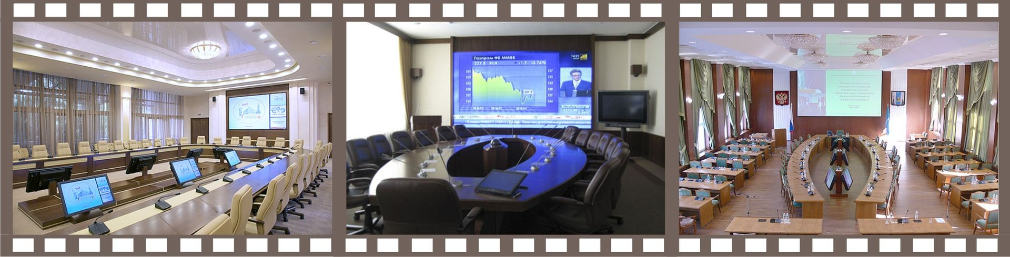
Что такое ситуационный центр
Ситуационный/диспетчерский центр — это помещение (зал, комната, кабинет), оснащённое средствами коммуникаций (видеоконференцсвязь, конференц-связь и другими средствами интерактивного представления информации), предназначенное для оперативного принятия управленческих решений, контроля и мониторинга объектов различной природы, ситуаций и других функций.

Slide 3
Задачи ситуационного центра
Основными задачами ситуационных/диспетчерских центров являются:
мониторинг состояния объекта управления с прогнозированием развития ситуации на основе анализа поступающей информации;
моделирование последствий управленческих решений, на базе использования информационно-аналитических систем;
экспертная оценка принимаемых решений и их оптимизация;
управление в кризисной ситуации.

Slide 4
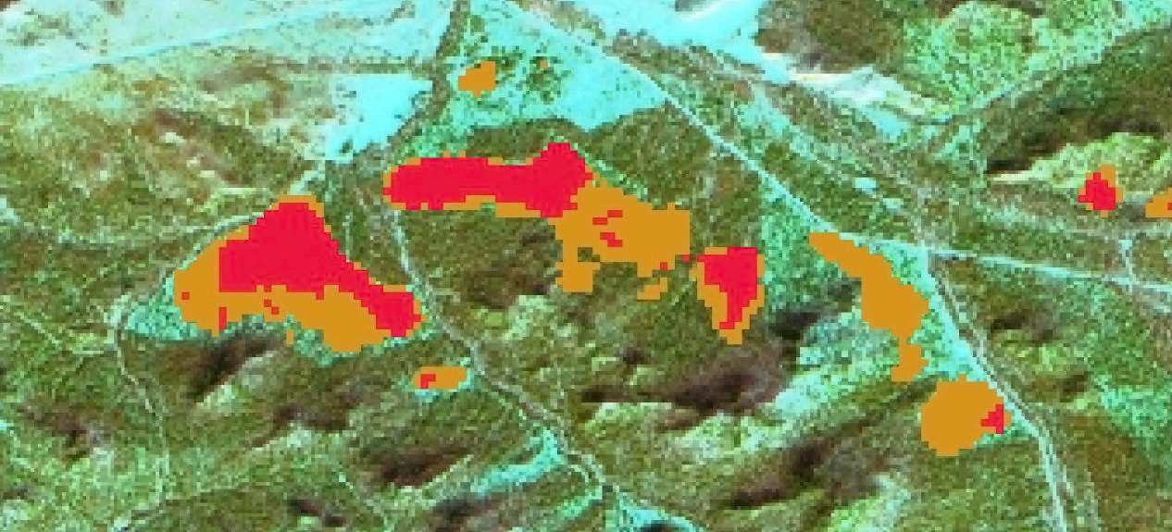
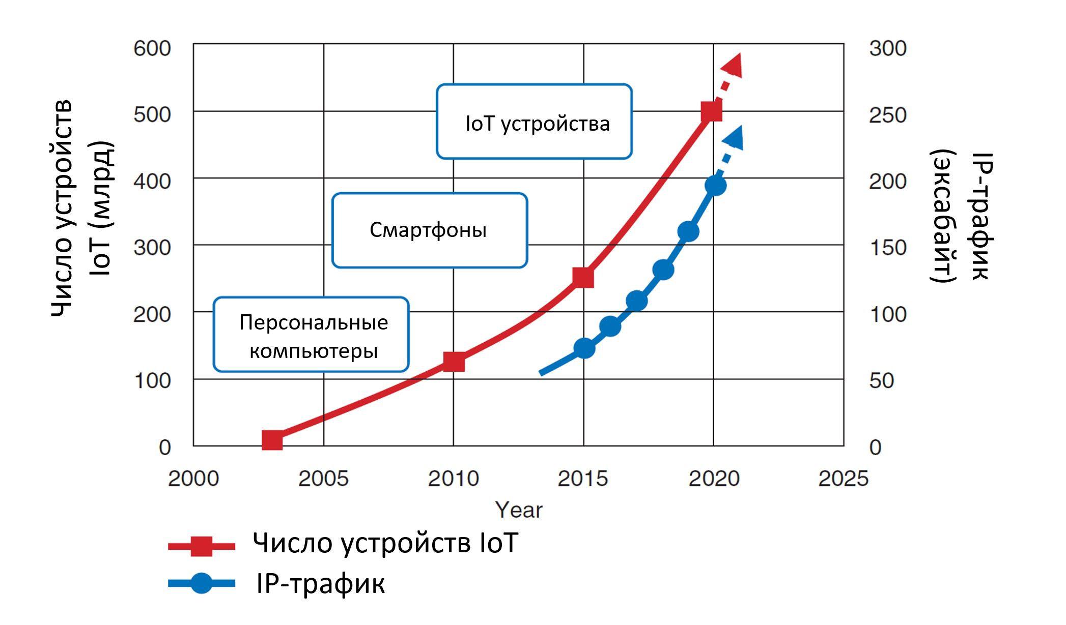
Виды данных ситуационного центра
Структурированные данные, сформированные людьми
Неструктурированные данные, сформированные людьми
Структурированные данные сформированные датчиками
Данные ДЗЗ и аэрофотосъемки
Данные видеонаблюдения
Информация о действиях сил и средств по данным геопозиционирования

Slide 5
Неструктурированные данные, сформированные людьми – речь и тексты

Slide 6
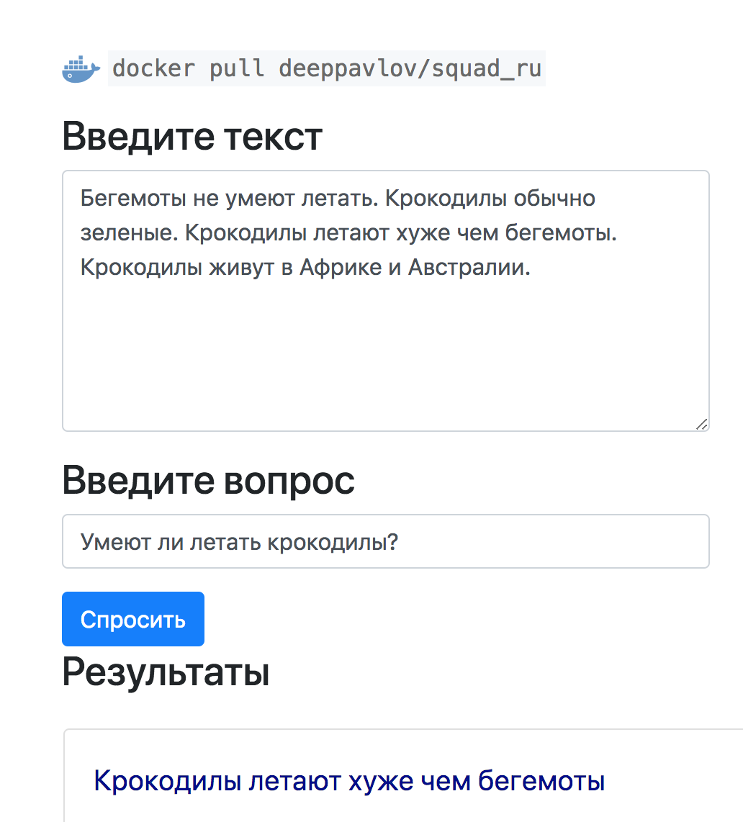
Летают ли крокодилы
История о том как мы подружились с iPavlov и какую роль в этом сыграли крокодилы
Морфологический анализ
Построение графа по предложению
Построение графа по тексту
Альтернатива – все время искать самое подходящее продолжение

Slide 7




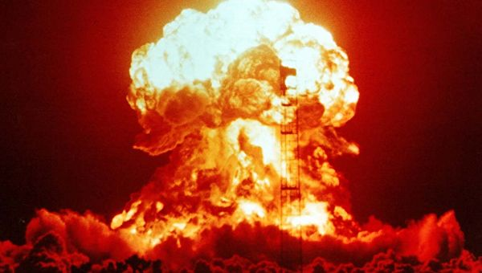
AI для работы с документами
Основу информации о ситуации по – прежнему представляет собой текст или речь
Все сообщения классифицируются и распределяются для реагирования
Но люди ошибаются. При этом возникают ошибки и задержки.
Иногда такие ошибки могут дорого стоить
ЧТО ДЕЛАТЬ?

Slide 8


COS.AIDOC iPavlov
Описание решения
Все просто – поставить и обучить нейронную сеть
Количество ошибок снижается на порядок.
Время обработки входящего письма уменьшается до нескольких секунд
Сотрудники канцелярии получают возможность избавиться от рутины и занимаются решением действительно важных задач по обработке корреспонденции
OCR
Классификация
Формальные логические правила
Аннотирование
Формирование реакций и поручений

Slide 9
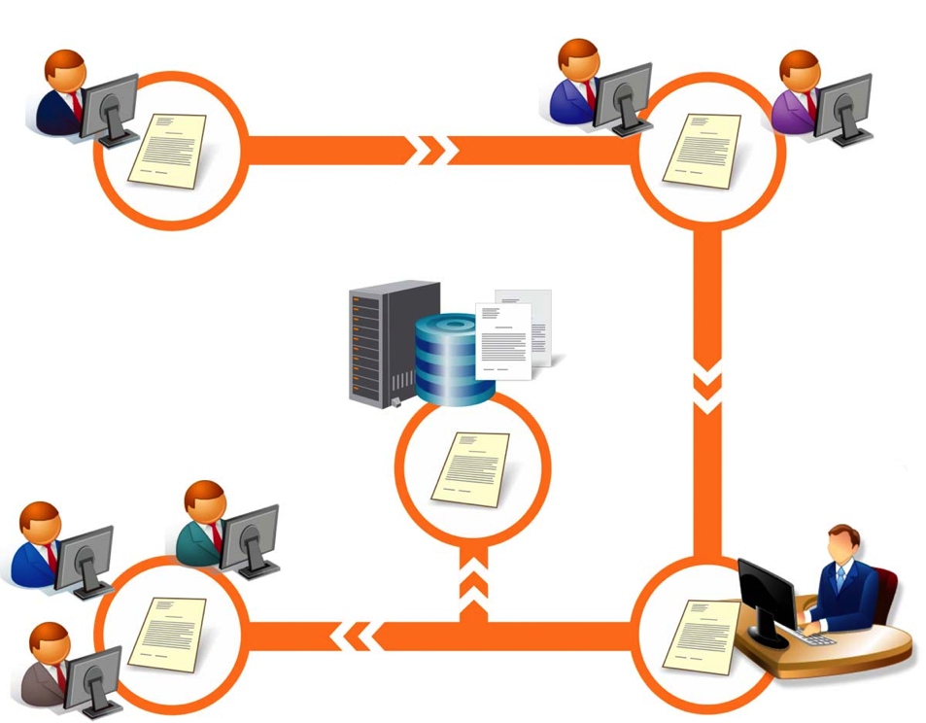
Что умеет COS.AIDOC
Определить ответственного исполнителя
Сформировать краткую аннотацию документа
Подготовить проект резолюции
Определить перечень сотрудников, которые должны получить копию документа
Добавить необходимые метаданные в карточку документа
Выбрать регламент обработки документа

Slide 10
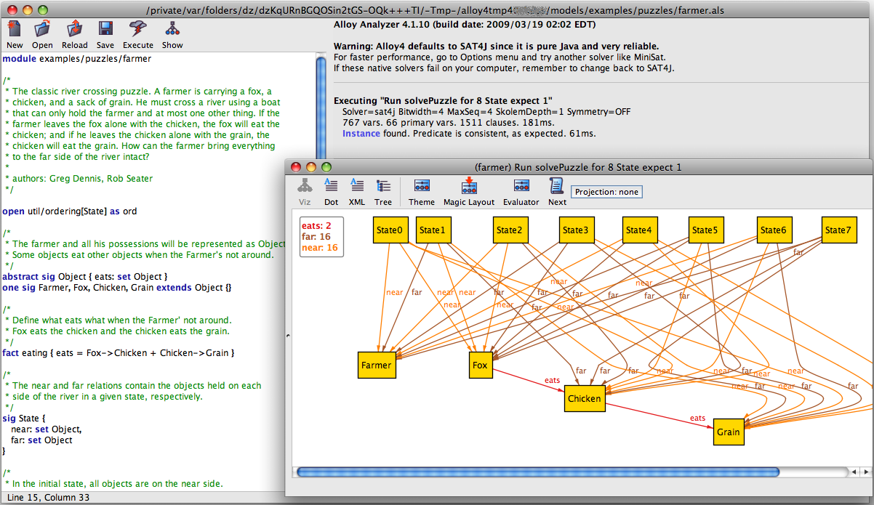
Чему мы его продолжаем учить
Строить умные аннотации больших документов, содержащих несколько тематических блоков.
Готовить резолюции для обработки документов в организационных структурах высокой сложности.
Передавать, при необходимости, управление модулю поддержки принятия решений на основе формальной логики.
Работать с системами регистрации речевой информации

Slide 11

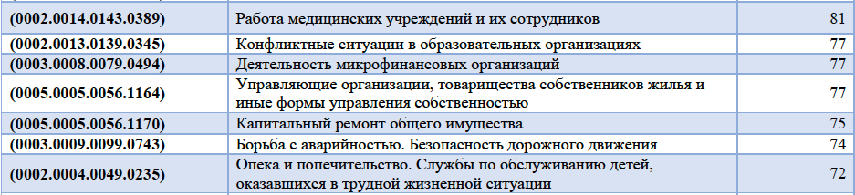
COS.AIDOC обрабатывает обращения граждан
Определить код классификатора
Определить ответственного исполнителя
Сформировать или подгрузить краткую аннотацию входящего документа
Извлечь из текста ключевые артефакты (наименования юридических лиц, территорий, природных объектов)

Slide 12

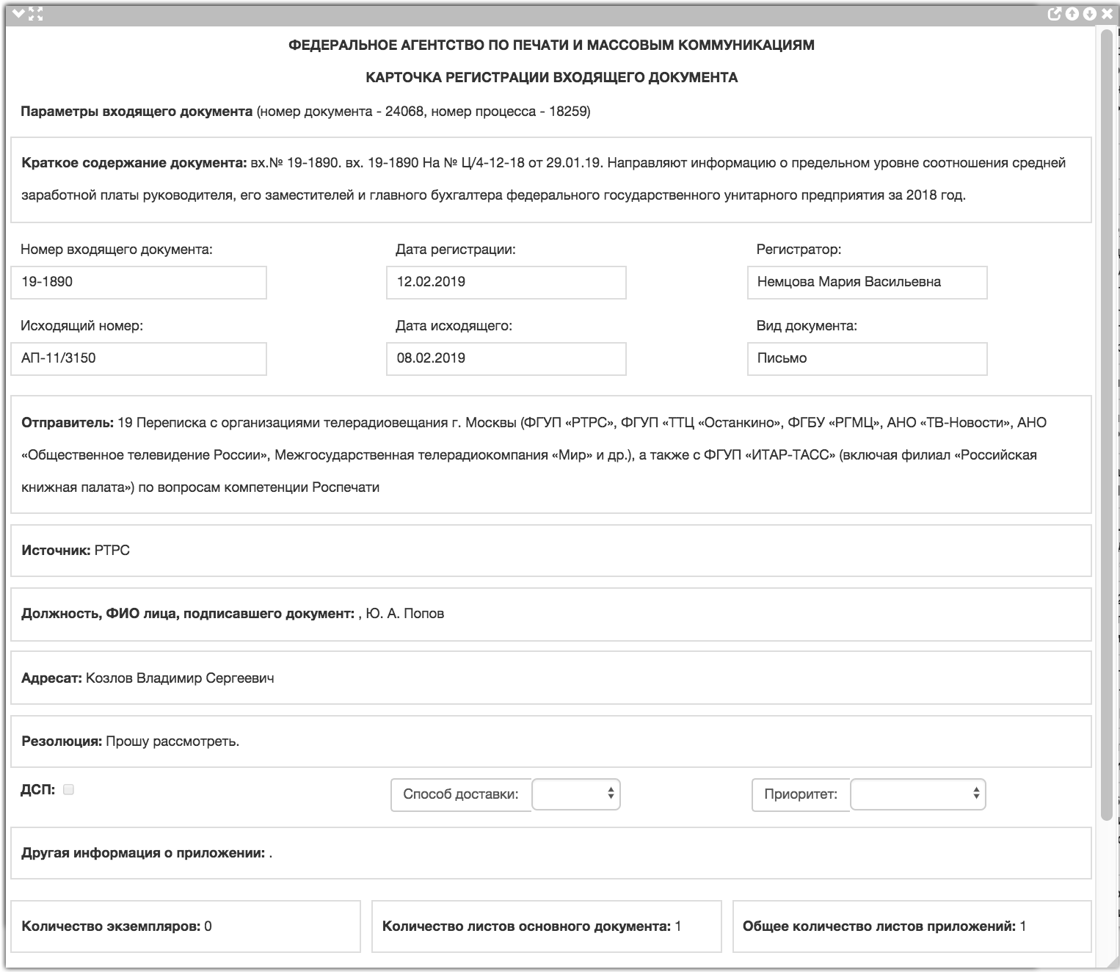
Где это уже работает
Заказчик: Федеральное агентство по печати и массовым
коммуникациям (Роспечать)
автоматическое аннотирование входящих документов;
автоматическое определение
  кода номенклатуры,
  назначаемых исполнителей по входящему письму;
автоматическая подготовка проекта резолюции;
автоматическая классификация обращений граждан.
До 500 документов в день

Slide 13
Как это устроено
COS.AIDOC
Хранилище данных
ситуационного центра
OCR
iPavlov
Компонент в режиме «распознавание»
Компонент в режиме «распознавание»
iPavlov
Компонент в режиме «обучение»

Slide 14
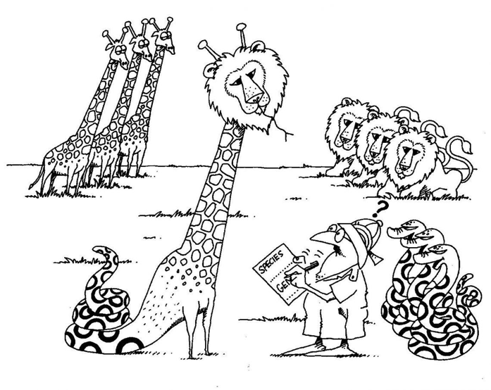
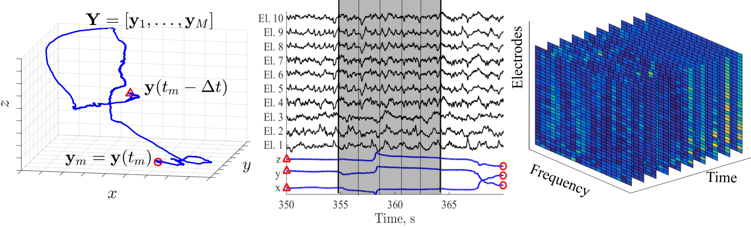
Какая математика используется?
Превращение текстов в семантические графы
Извлечение фактов из текстов
Анализ множества фактов средствами формальной логики
Поиск прецедентов
Синтез проектов решений
Нейробиблиотеки для анализа изображений
Анализ временных рядов
Анализ состояния лиц принимающих решения

Slide 15
Структурированные данные, сформированные людьми – в мире больших и малых форм

Slide 16
Модель деятельности
Типы сил и средств
Типы ключевых показателей
Типы объектов критической инфраструктуры
Типы событий
Типы ресурсов
Модель
Типы тактических ситуаций
Модель включает полный перечень типов сообщений о событиях и угрозах безопасности и определяет параметры для каждого типа события.
Модель включает множество ключевых показателей и метрик, описывающих уровень благополучности описываемых моделью процессов.
В рамках модели перечисляются и описываются свойства типовых объектов критической инфраструктуры.
В рамках модели описываются типы сил и средств, участвующих в ликвидации ЧС в рамках данной модели.

Slide 17
Модель деятельности
Тип деятельности
Показатель (Метрика)
Подтип деятельности
Объекты критической инфраструктуры
Модель
Модель
Стационарные
Мобильные
Событие
Угроза
Фактическое событие
Донесение о действиях сил и средств
Под моделью деятельности следует понимать совокупность информации, правил и алгоритмов, описывающих автономный функционал, относящийся к некоторому типу и подтипу деятельности.
Ситуация
Типовая ситуация
Силы и средства
Тактическая ситуация
План реагирования
Чрезвычайная ситуация
План информирования и оповещения

Slide 18
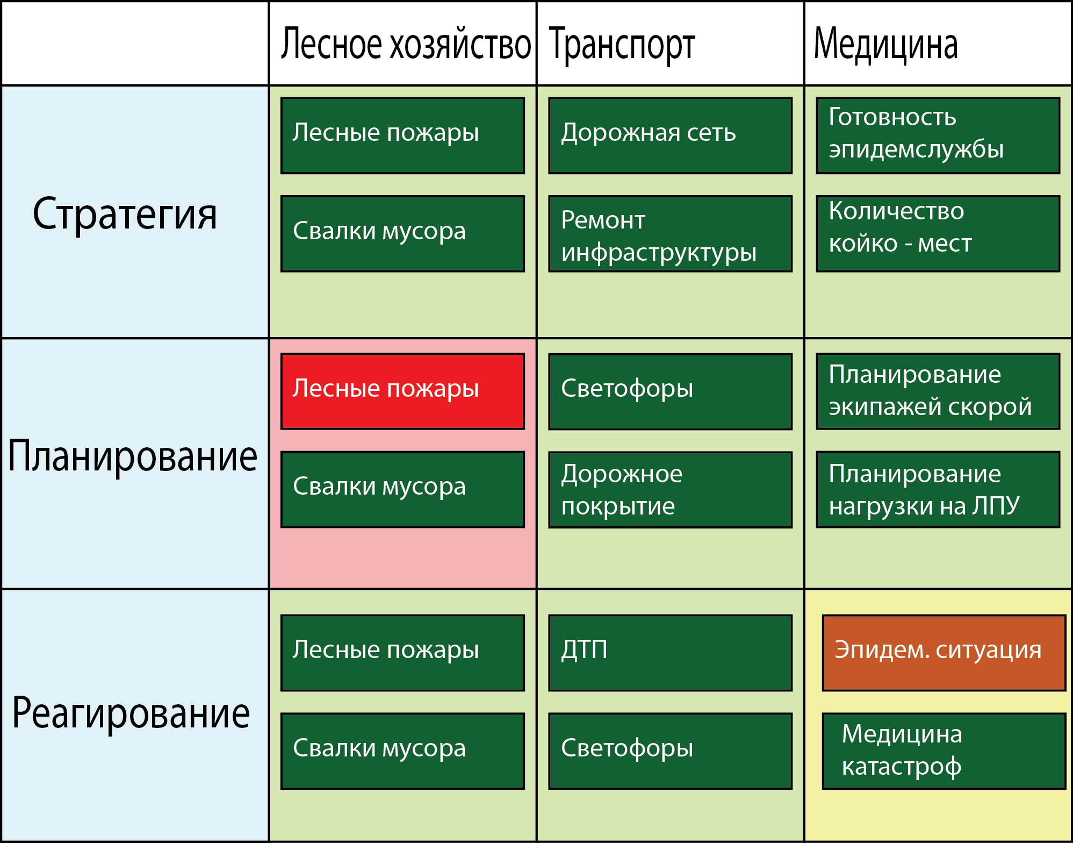
Модель деятельности.
Компонентная модель
n-й тип деятельности
i-й подтип деятельности
Сi – номер цвета модели
i –я модель
Компонентная модель состоит из типов и подтипов деятельности и уровней
Каждому подтипу и уровню соответствует множество моделей
Модель – основной «кубик» в декомпозиции деятельности

Slide 19
Событие как основа процесса принятия решений
Метаданные сообщения
Информация об источнике сообщения
Информация о событии или угрозе
Информация о месте события
(координаты точки или области + описание)
Тип события
Достоверность
Уровень угрозы
Ожидаемое время
Текущий статус
Информация о времени события
Дополнительные параметры
Заголовок для
ленты событий
Информация
о событии
Наименование параметра
Значение параметра
Наименование параметра
Значение параметра
Наименование параметра
Значение параметра
Формат CAP v.1.2 (Common Alerting Protocol)*
* Стандарт OASIS, утвержденный FEMA (Federal Emergency Management Agency)

Slide 20
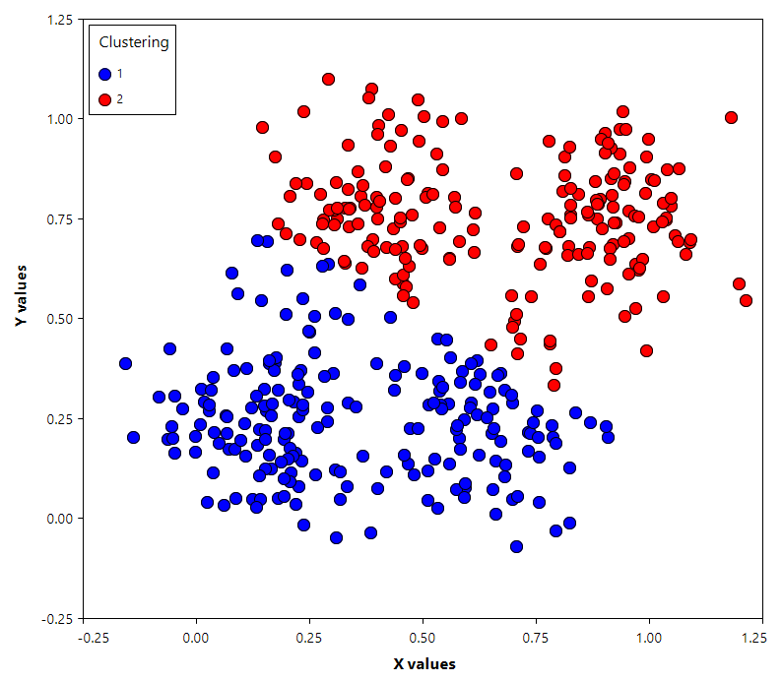
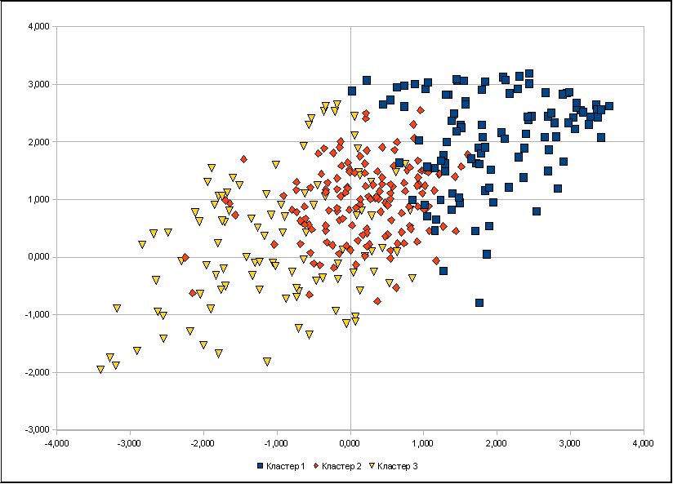
Какая математика используется?
Используем форматы структурированных данных
Для сообщений о событиях и угрозах – Common Alerting Protocol
Для более сложной семантики – EDXL
Задача нейронной сетки – обнаружение тактических ситуаций на основе обработки потока структурированных сообщений
Задача решается с одновременным обнаружением фактов и их последующим анализом решениями для формального анализа

Slide 21


А если документов очень много?
Развернуть решение на специализированном компьютере для AI вычислений
Хотя скорее всего вам хватит просто графической карты
… или виртуальной машины в облаке
IBM® Power Systems™ Accelerated Compute Server

Slide 22

Александр Хельвас
+7 (903) 1304688
hel@cos.ru

